Slide 1

Индивидуальный образовательный маршрут
(примеры инклюзивных практик)
МБОУ «Школа № 139» городского округа Самара
2025 г.

Slide 2


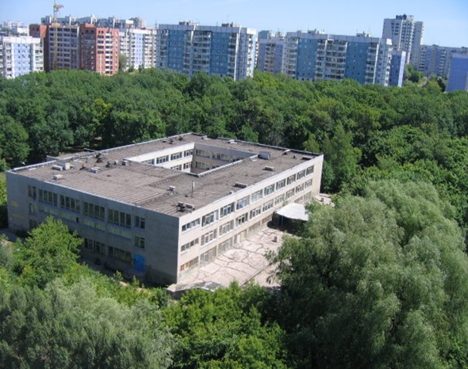
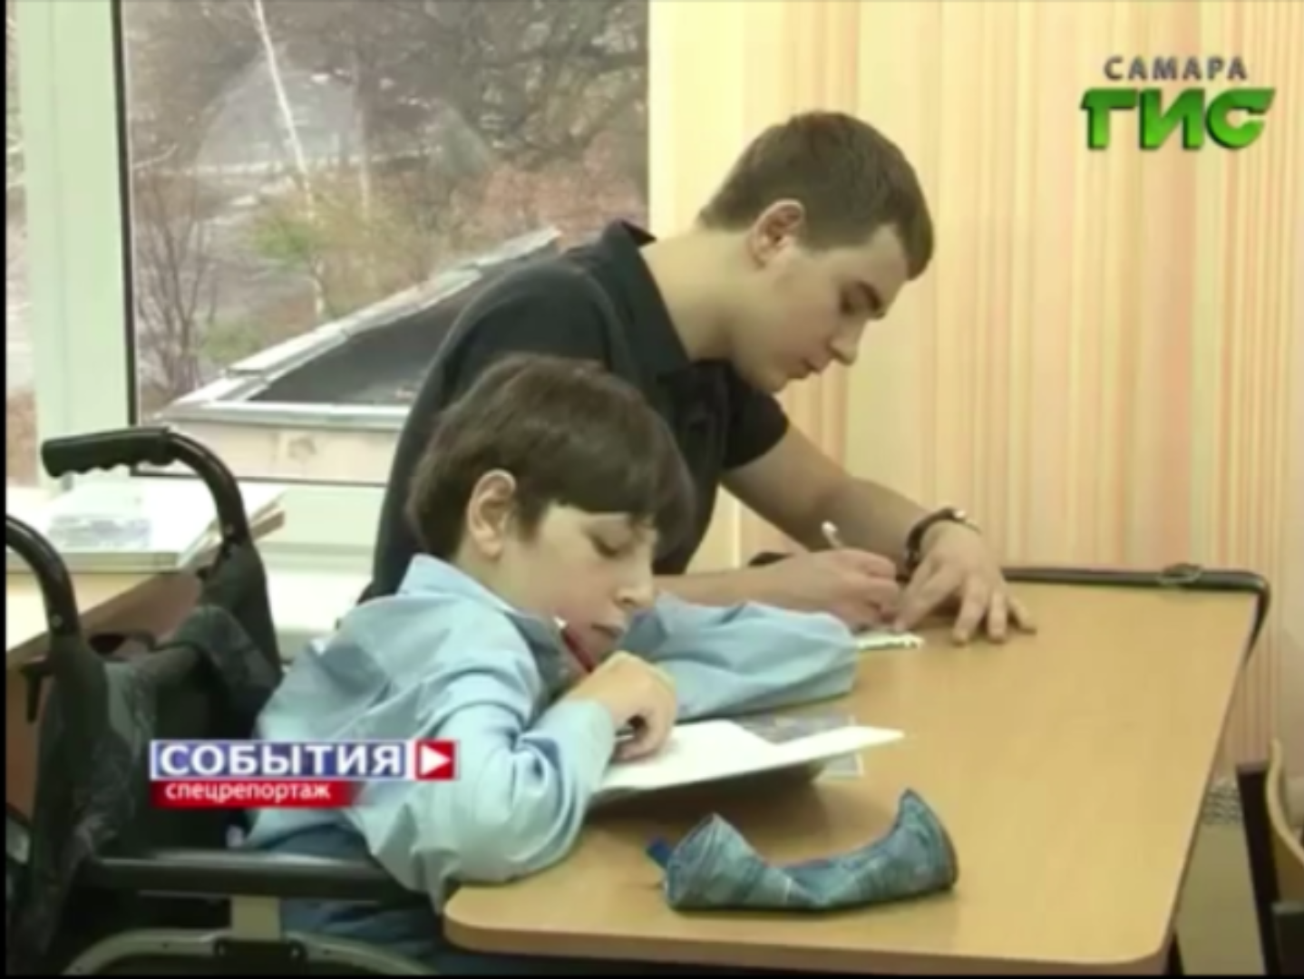
О ШКОЛЕ
Дата рождения школы –
1 сентября 1988 г.
Первый ребенок с особыми потребностями в образовании пришёл в школу в 2009 году
На сегодняшний день в школе обучается 1109 детей
87 человек –
это детей с ОВЗ
инклюзивное обучение - 66%
Дети с ОВЗ составляют
7,8 % от общего количества учащихся
с частичной интеграцией — 32 %
на дому по медицинским показаниям — 2 %

Slide 3
КОНТИНГЕНТ
Первыми учениками с особыми образовательными потребностями были дети с нарушениями опорно-двигательного аппарата.
В настоящий момент в школе обучаются ребята
с инвалидностью и с ОВЗ 5 нозологических групп
Есть дети с тяжёлыми сочетанными нарушениями

Slide 4

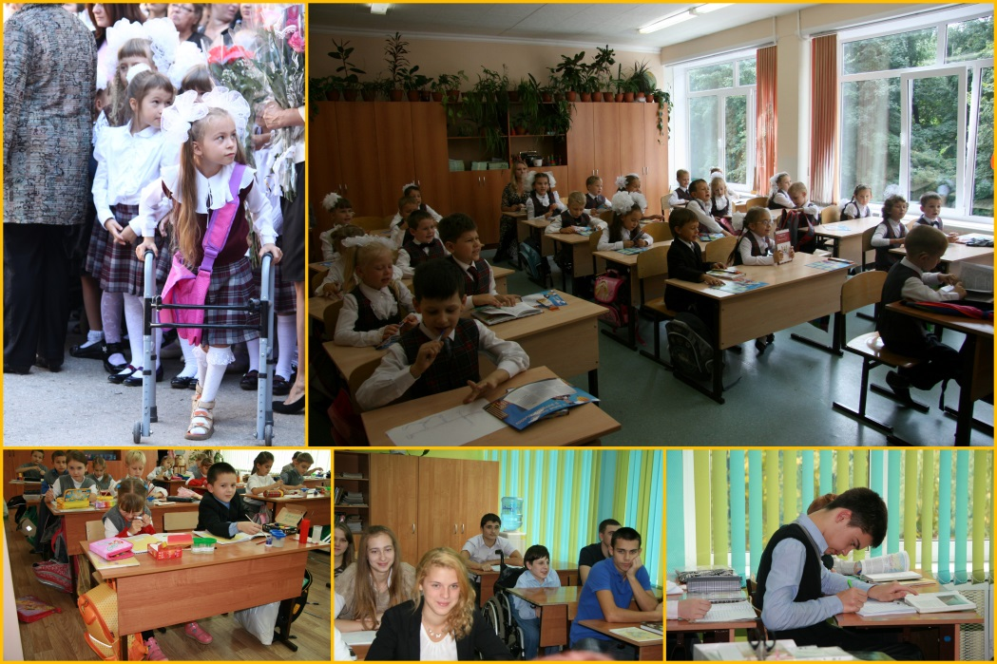
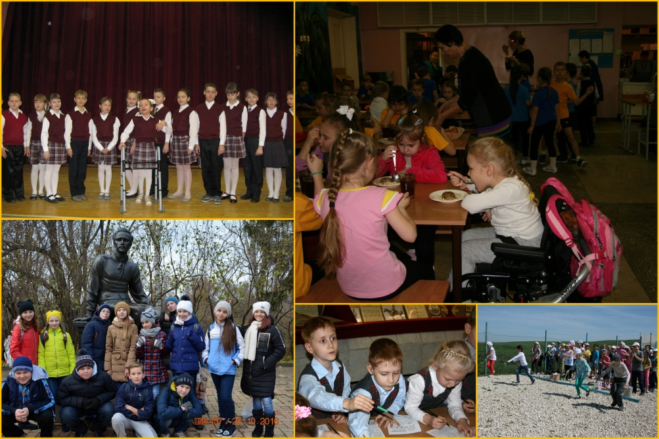
МОДЕЛЬ ОБРАЗОВАТЕЛЬНОЙ И СОЦИАЛЬНО-ВОСПИТАТЕЛЬНОЙ ИНКЛЮЗИИ
Инклюзивные классы
Обучение и воспитание детей с ОВЗ в среде сверстников
Формы организации инклюзивного процесса
Учебный год | Обуча-ющиеся с ОВЗ | Полная интеграция в класс | На дому
 |  |  | с частичной интеграцией в класс | без интеграции в класс
2022-2023 | 70 | 32 – 46 % | 38 – 54 % | 0
2023-2024 | 89 | 54 – 61% | 34 – 38% | 1 – 1 %
2024-2025 | 87 | 57 – 66 % | 28 – 32 % | 2 – 2 %
11 инклюзивных классов - 26 %;
9 классов с частичной интеграцией - 22 % ;
14 классов в которых сочетается инклюзивная форма обучения частичная интеграция - 33 %
8 классов без детей о ОВЗ - 19 %

Slide 5

Индивидуальны образовательный маршрут
Общие сведения о ребёнке
Карта индивидуального сопровождения
Целевой блок
Психодого-медико-психологическое заключение
Планируемые результаты коррекционно-развивающей работы
Психолого-педагогическая характеристика
Логопедический блок
Логопедическое представление
Психологический блок
Педагогический блок
Коррекционно-развивающий блок

Slide 6
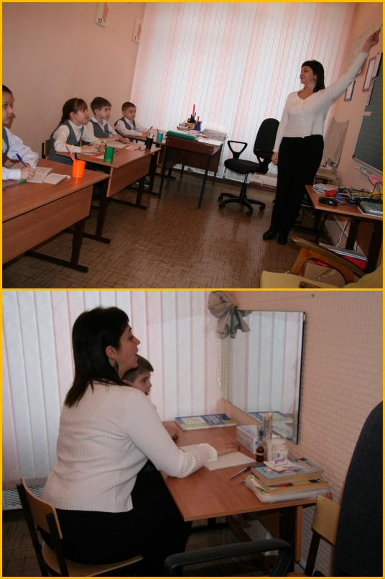
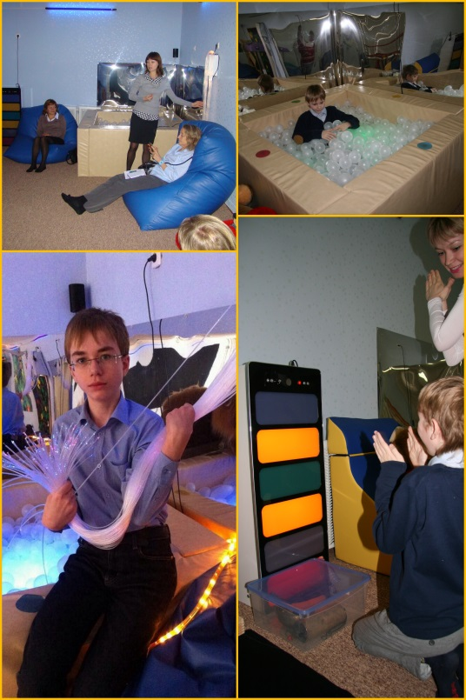
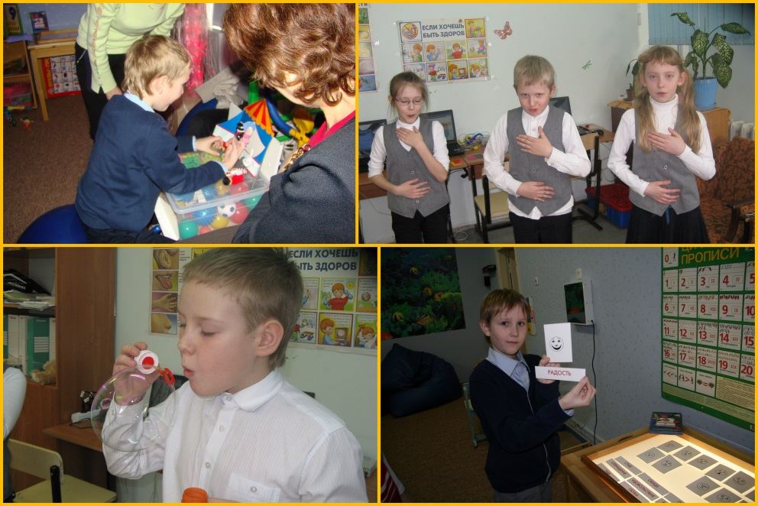
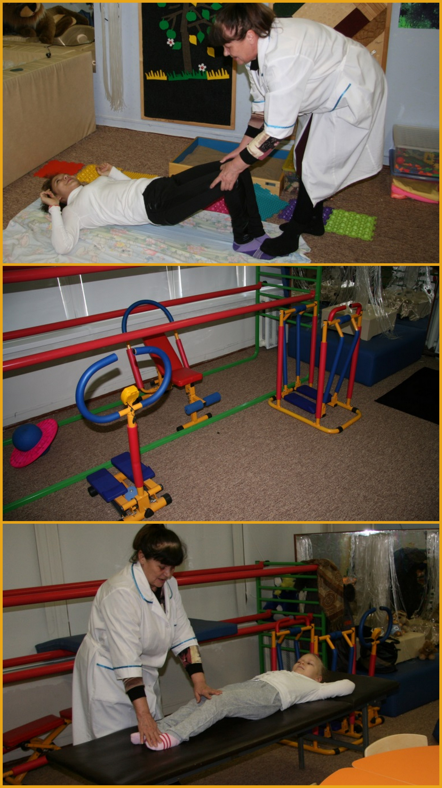
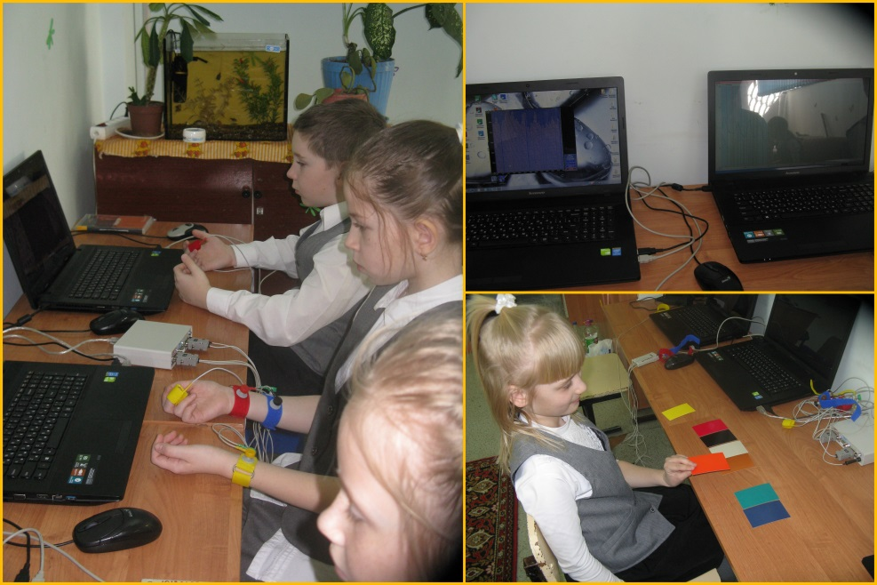
Индивидуальны образовательный маршрут
Материально-технические условия
Наличие кабинетов для коррекционной работы, специальное оборудование, учебные пособия и учебники, электронные ресурсы
Логопункт
Кабинет ЛФК
Сенсорная комната
Кабинет психолога
Оборудование БОС-технологий

Slide 7
Индивидуальный образовательный маршрут
Этапы урока | Деятельность учителя-логопеда | Деятельность ученика Общеобразовательная программа | Деятельность ученика Адаптированная программа для детей с ЗПР
1. Орг. момент. Мотивация к учебной деятельности <...> | Добрый день, ребята! Готовы немного поработать? На занятии будьте старательными, спокойными и внимательными. Всё пишите, не отставая, слушайте, не перебивая. Говорите чётко, внятно, чтобы было всё понятно. Открываем тетради, берем синюю ручку, отступаем одну строчку от предыдущей работы и записываем что? <...> | Учащиеся настраиваются на работу. Ученики выполняют инструкции логопеда. <...> | Учащиеся настраиваются на работу. Ученики выполняют инструкции под контролем логопеда. <...>
3. Работа по теме занятия. | <...> Запишите слова в тетрадь, вставляя цветными ручками буквы в-ф, обозначьте звуки [в -ф, в'- ф']. | <...> Учащиеся выполняют задание самостоятельно. | <...> Учащимся предлагается вставить буквы в слова на карточке и списать в тетрадь любые два слова с помощью логопеда.
Программы коррекционной работы
Коррекционное занятие
по устранению дисграфии с учащимися 3 класса
Этапы урока | Деятельность учителя | Деятельность ученика Общеобразовательная программа | Деятельность ученика Адаптированная программа для детей с НОДА | Деятельность ученика Адаптированная программа для детей с ЗПР
6. Закрепление изученного материала. | Распределительный диктант. Разделим тетрадный листок на 2 столбика с подзаголовками Ё и О. Распределите диктуемые слова по столбикам, объясняя условия выбора орфограммы (подбирая проверочные слова): ж…лтый капюш…н, ш…лковые ш…рты, деш…вая расч…ска, ч…рствый ш…колад, ж…сткая щ…тка, заш…л за реш…тку, ч…порный ж…кей. | Учащиеся самостоятельно выполняют задание | Учащемуся даётся заготовленная пустая таблица и напечатанные с пропуском букв словосочетания. Далее он работает самостоятельно. ИЛИ Учащемуся даются крупно напечатанные с пропуском букв словосочетания. Далее он вставляет нужные буквы. | Учащемуся выдаётся готовая таблица с образцом для заполнения и напечатанные с пропуском букв словосочетания. Он работает под контролем и с помощью учителя.
Адаптированные уроки
Ё | О
Русский язык
Правописание ё-о после шипящих в корне слова, 5 класс
Ё | О
жёлтый – желтеть | капюшон

Slide 8

Индивидуальны образовательный маршрут
Обучающиеся с расстройствами аутистичекого спектра
Инклюзивная образовательная практика:
«Социальная адаптация детей с расстройствами аутистичекого спектра»
Выбор данный категории детей продиктован:
Для ребенка с РАС
школьное пространство –
это пространство,
состоящее из барьеров:
ростом числа детей с РАС ( 1 из 50);
низким уровнем просвещенности и подготовленности педагогов;
собственным многолетним опытом с детьми с РАС.
социальных;
физических;
эмоциональных.
В зависимости от степени расстройства, методов введения ребенка в школьное пространство, методов коррекционной работы с ним эти барьеры могут оказаться со временем преодолимыми, но могут стать так до конца и не разрушенным.
Процесс социализации детей с РАС – это процесс длинною во всю школьную жизнь.

Slide 9
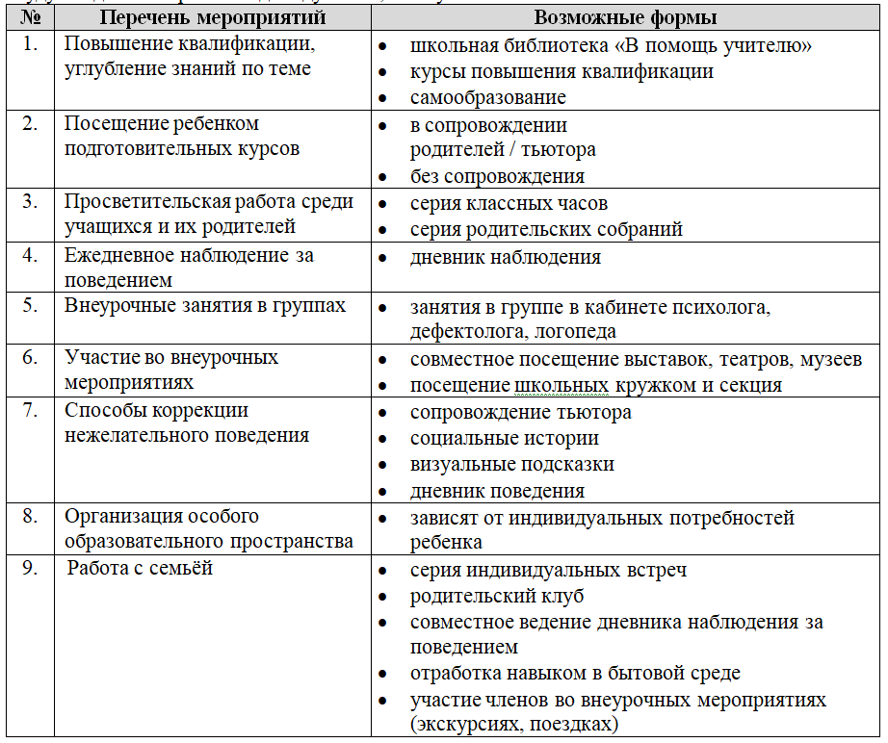
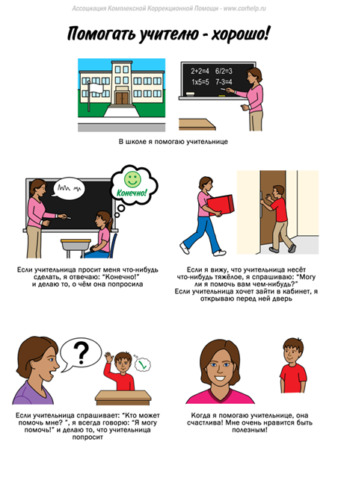
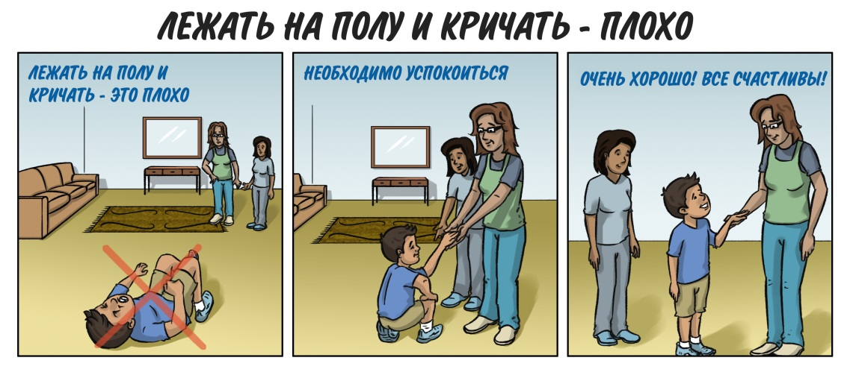

Инклюзивная образовательная практика:
«Социальная адаптация детей с расстройствами аутистичекого спектра»
Способы преодоления трудностей
сопровождение;
экскурсия по школе;
альбом с фотографиями и подписанными именами;
постепенное расширение круга общения;
соблюдение расписания занятий и правил поведения всеми участниками учебного процесса;
наличие стереотипов в учебной деятельности;
использование наглядных материалов, представленных на слуховой, зрительной и тактильной основе ;
использование визуальных подсказок, социальных историй.

Slide 10
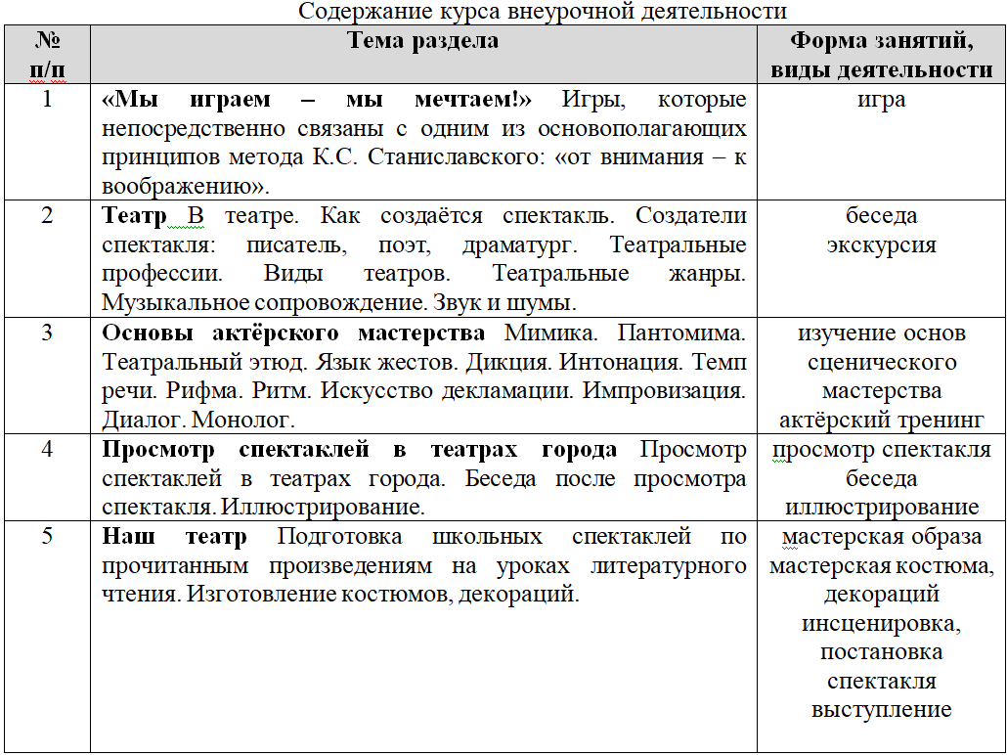
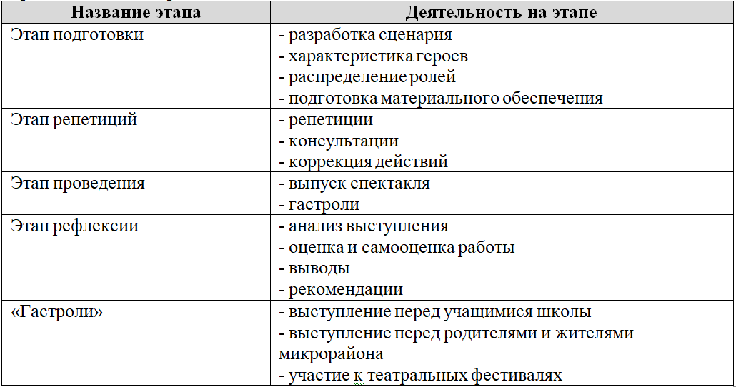

Инклюзивная образовательная практика:
«Школьный инклюзивный театр»
Адаптированные программы внеурочной деятельности
Условия реализации практики. Для успешной реализации практики необходимо:
- разновозрастная инклюзивная группа учащихся;
- наличие актового зала в школе с оборудованной театральной сценой;
- соответствие помещения стандартам доступной среды;
- наличие квалифицированных педагогов;
- использование системы обучения детей с ОВЗ.

Slide 11
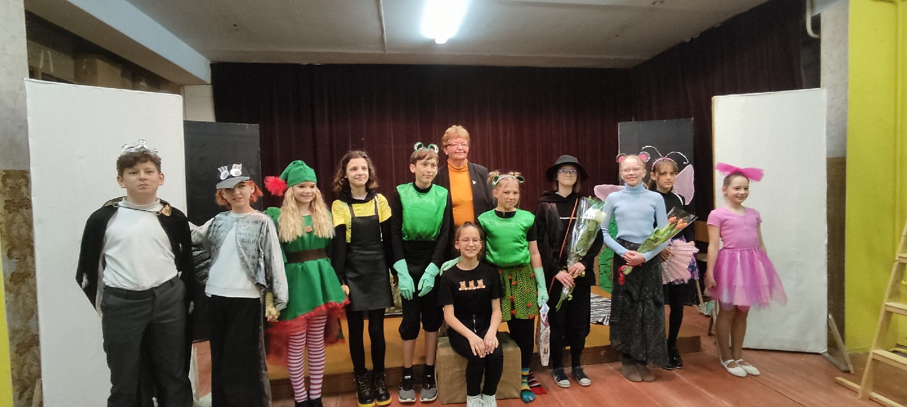
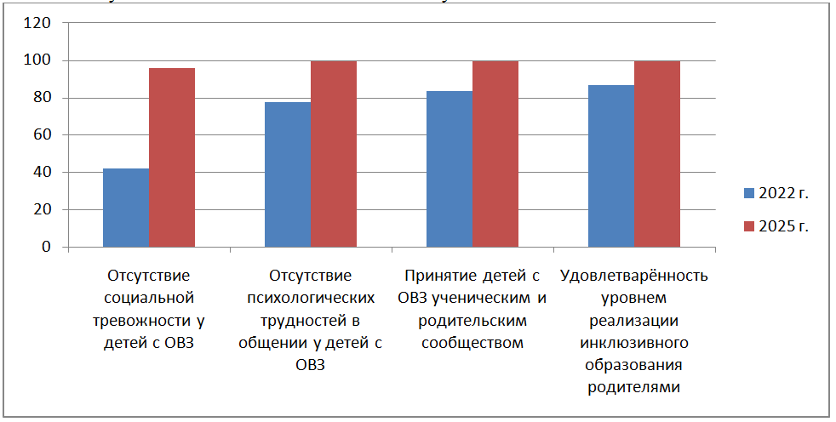
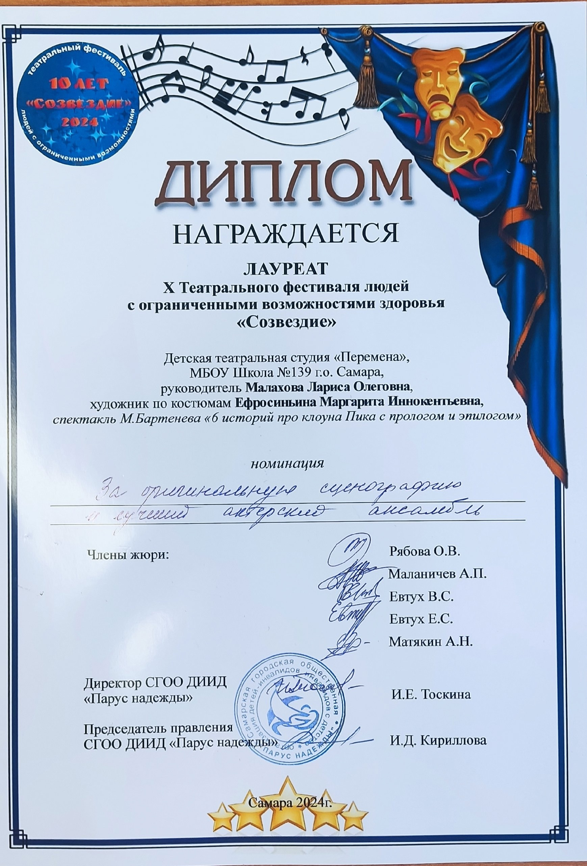
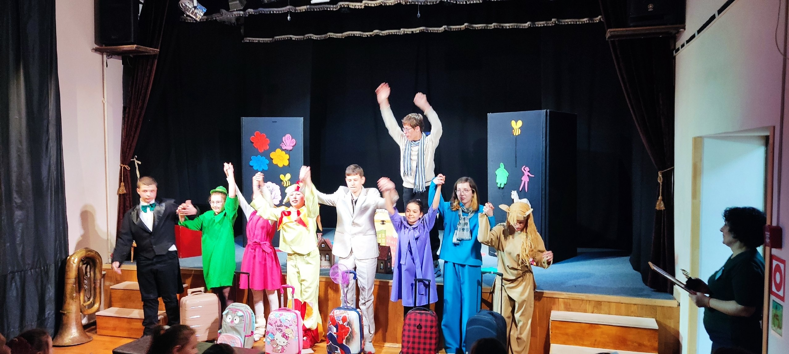
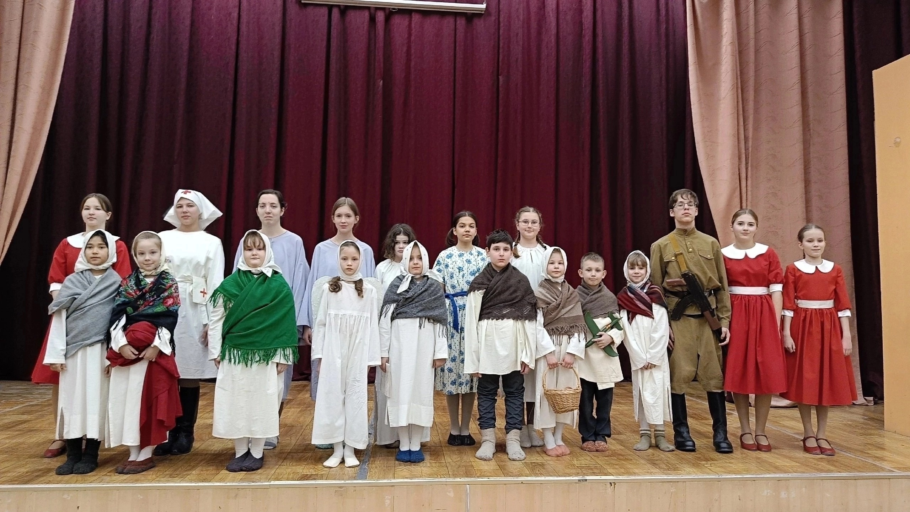
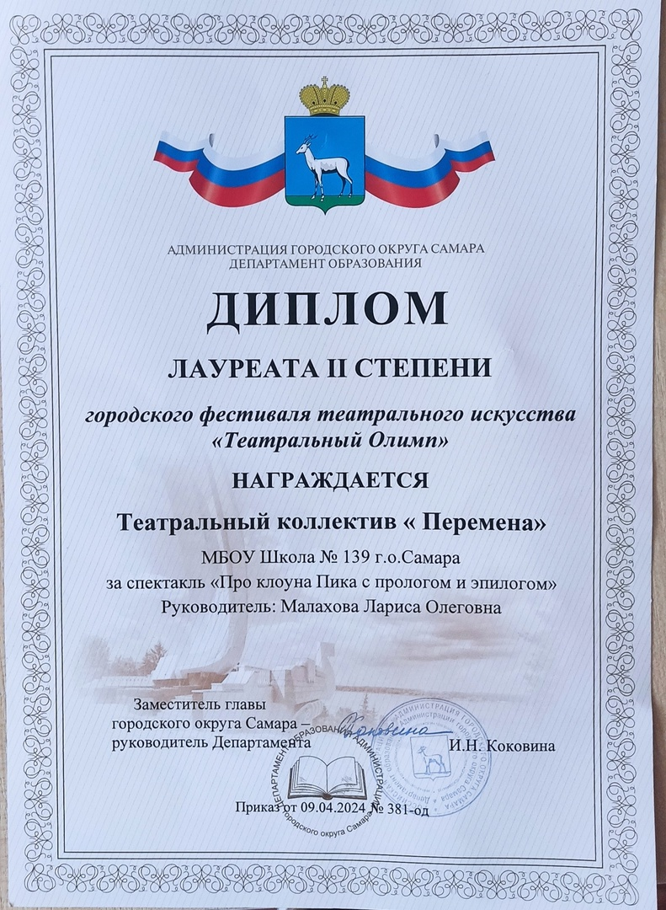
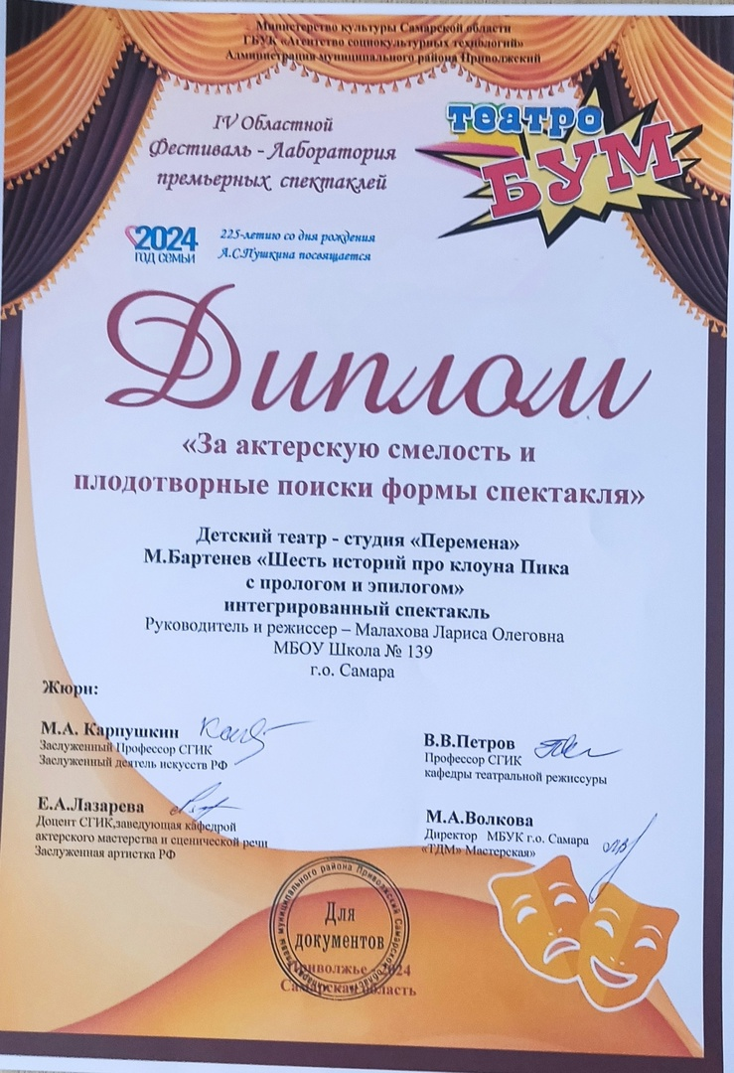
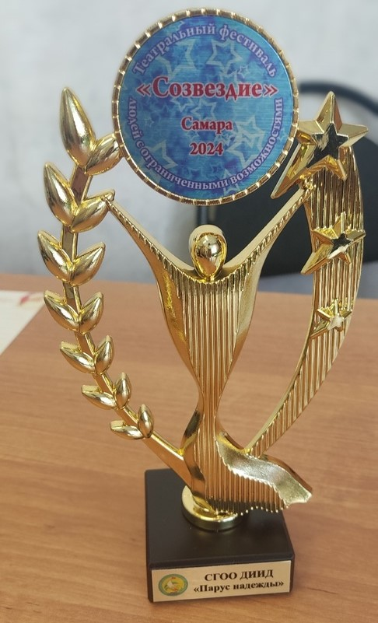
Инклюзивная образовательная практика:
«Школьный инклюзивный театр»
Адаптированные программы внеурочной деятельности
«Дюймовочка», 2022 г.
10 лет - 7 спектаклей
«6 историй про клоуна Пика с прологом и эпилогом», 2024 г
Городской инклюзивный творческий фестиваль «Радужная зебра», 2023 г
«Последние свидетели», 2025 г

Slide 12
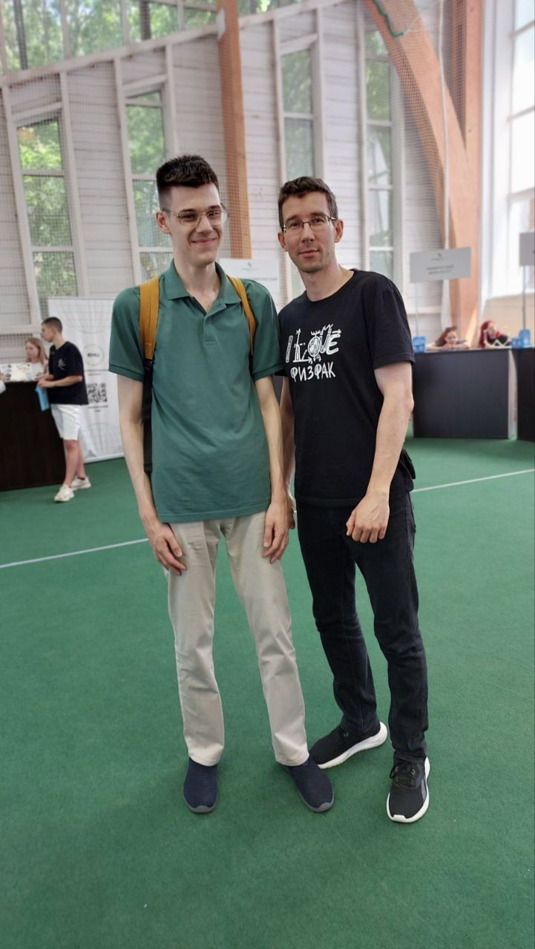
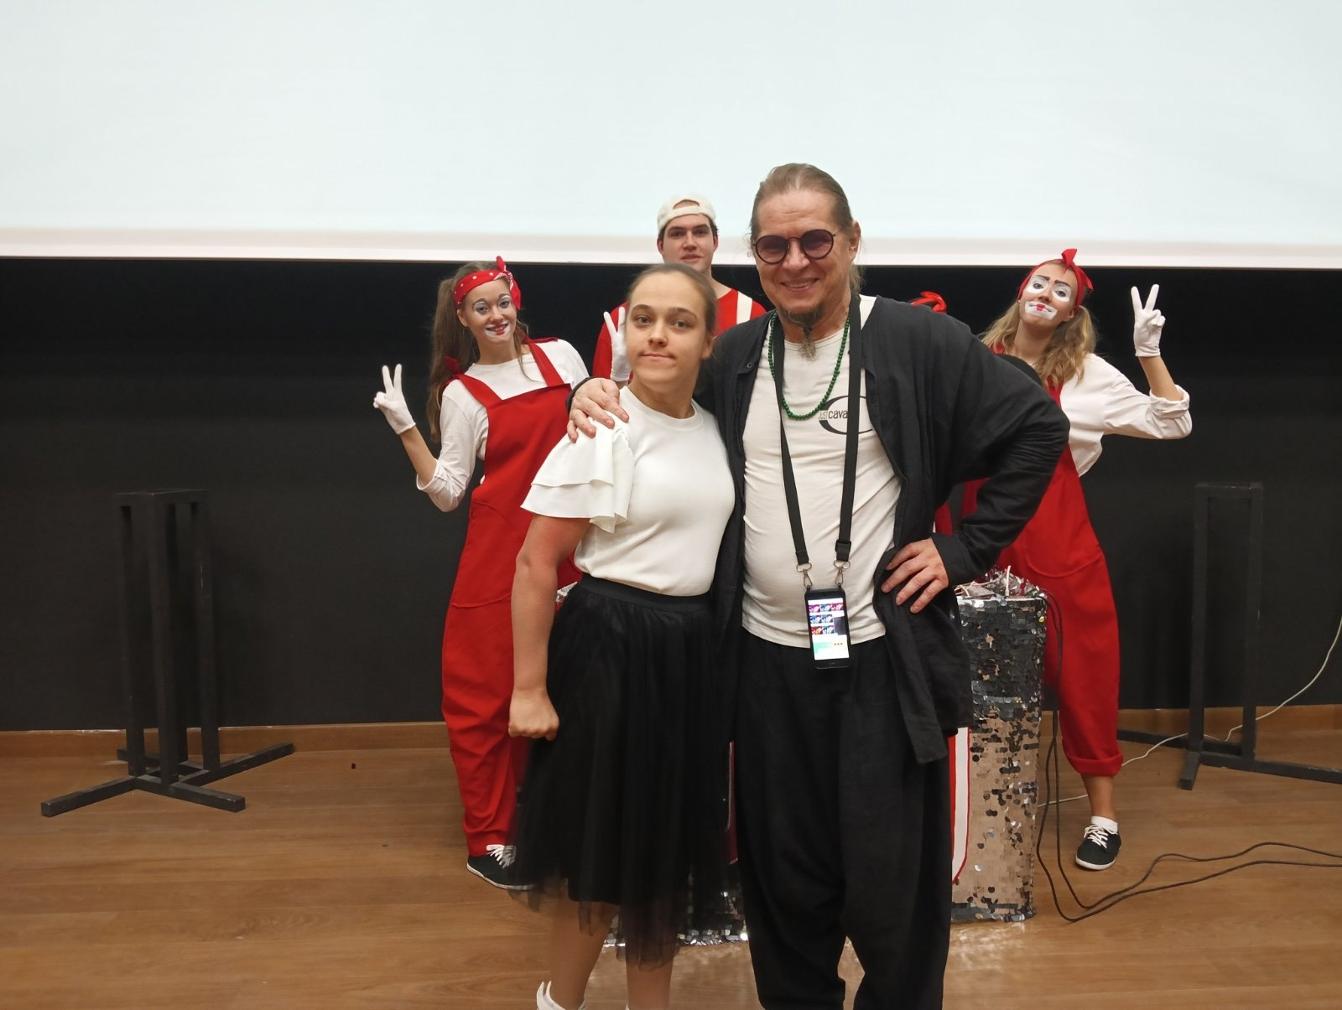
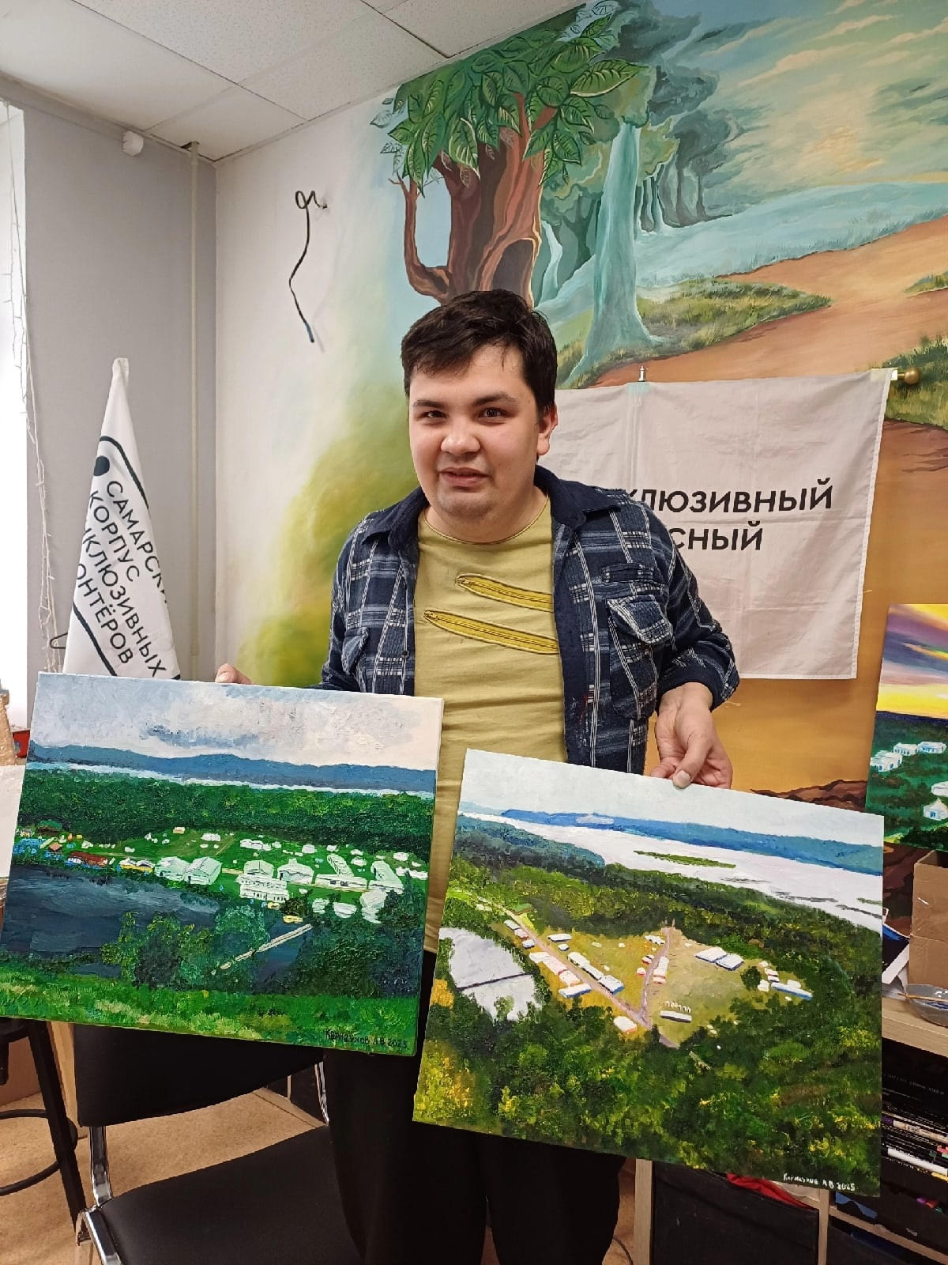
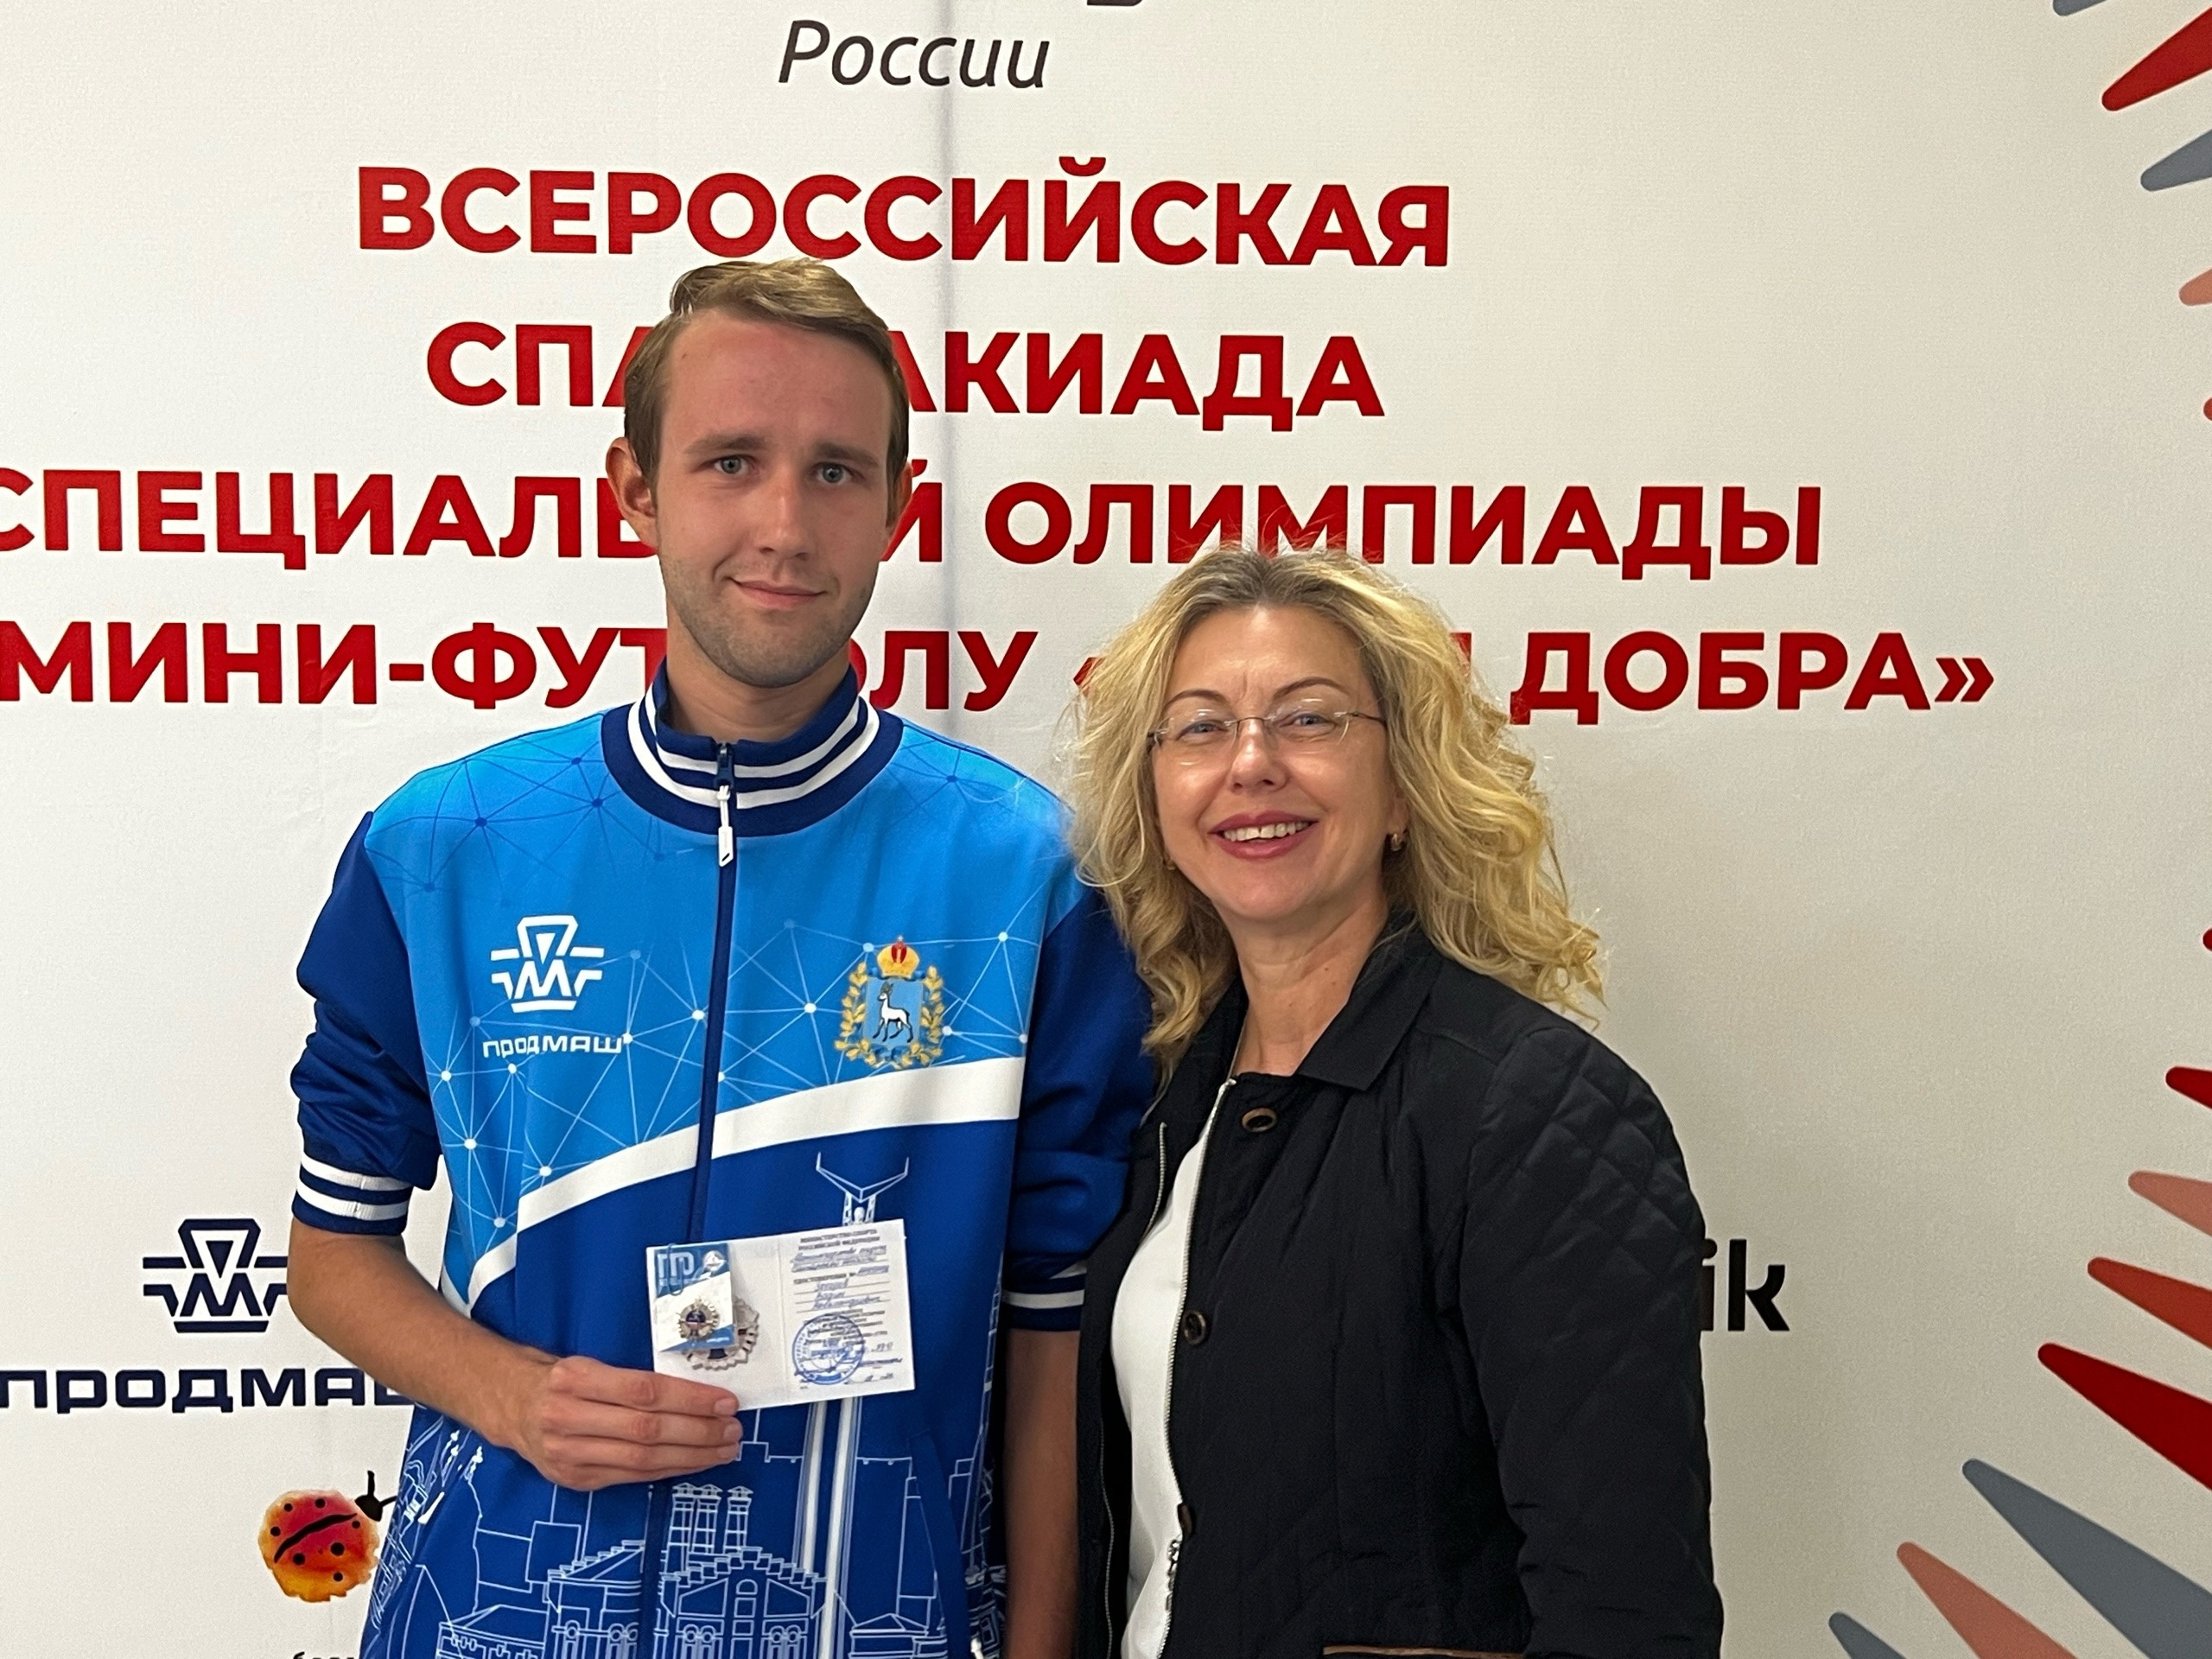
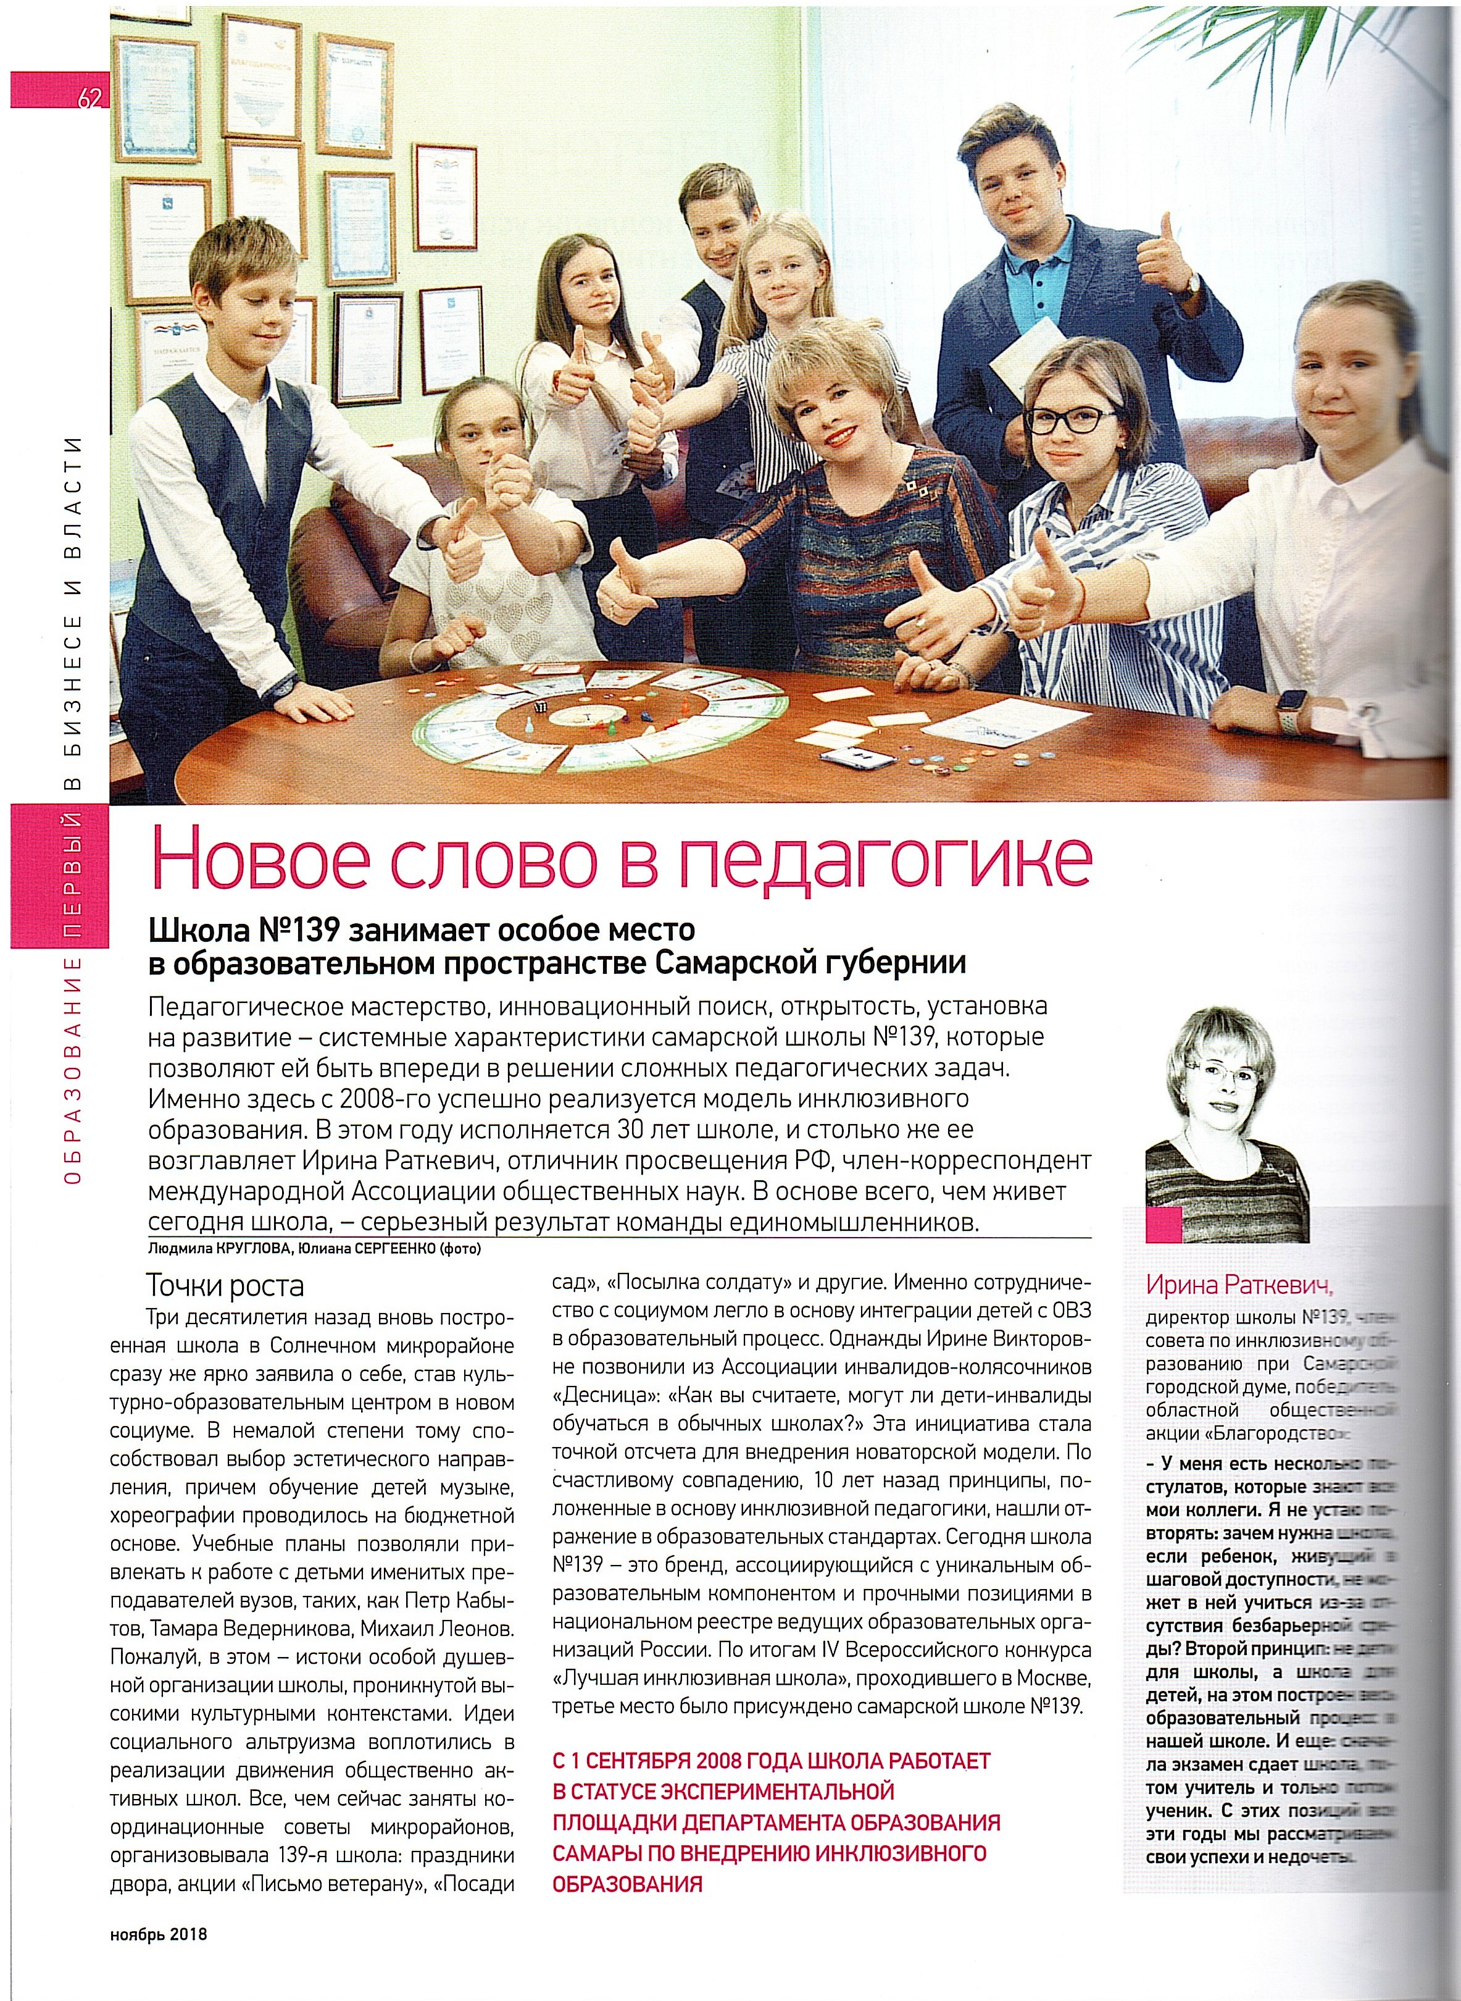
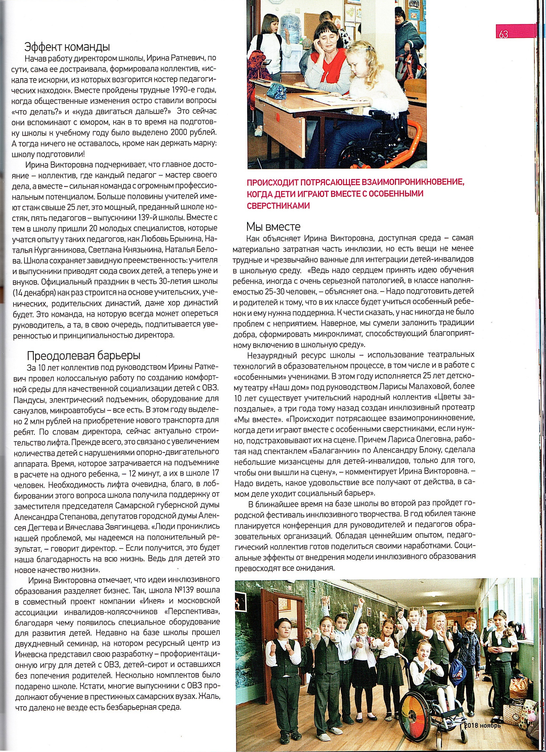
Результаты инклюзивной образовательной практики
Самореализация выпускников с ОВЗ
100 % выпускников 9 классов получают аттестаты
87 % выпускников с ОВЗ получают среднее профессиональное образование
13 % выпускников с ОВЗ получают высшее образование
Обучение в СПО и вузах Самары
РЕЖЕССЁР НАРОДНОГО ТЕАТРА
АДАПТИВНЫЙ СПОРТ И СПОРТИВНОЕ ВОЛОНТЁРСТВО
ТВОРЧЕСКАЯ РЕАЛИЗАЦИЯ

